Slide 1
《软件过程与工具》 Software Process and Tools
任课教师： 范 国 祥
电 话： 0451-86418876-811(O)
13199561265(Mobile)
邮 箱： fgx@hit.edu.cn
哈工大计算学部/
国家示范性软件学院
软件工程教研室
2021. 09

Slide 2
课程开设的目的和意义
引子
学会了C/C++语言，掌握了基本编程技巧
学会了Java语言，掌握了J2EE技术架构，熟练使用Eclipse IDE
学会了C#，熟练使用.NET平台
还学了Python、JS、JSon、XML、SSH
也熟悉了MySQL、MongoDB、SQL语言
… …
我们可以很自豪地说：
我们会编程序了，我们会编写很复杂的程序了… …

Slide 3
课程开设的目的和意义
事实
公司程序员经常自嘲：
码农，程序猿、悲催的程序员 …
我们思考过吗？
QQ、微信、Facebook、王者荣耀 …
淘宝/京东商务平台、银行业务系统、企业ERP系统 …
软件开发仅仅是编程吗？

Slide 4
课程开设的目的和意义
事实
软件开发仅仅是编程吗？
要编写什么样的程序/软件？（有人要给出需求）
需求一般是业务过程描述和相关要求，我们能不能做？限定时间内能不能完成？（需求分析、计划和预算）
我们能做，但怎么做？（系统设计与实现）
开发出来的软件能满足要求吗？（系统测试）
需求变更怎么办？历史版本如何管理？（配置管理）
软件版本发布、用户培训、升级与演化？（软件维护）

Slide 5
课程开设的目的和意义
需要学习软件工程相关的课程
《软件过程与工具》即是其中之一
以往课程的融合：
《软件工程概论》
《IT项目管理》
《系统分析与设计》
《软件测试与质量保障》
《面向对象技术与UML》
《用户界面设计》等

Slide 6
课程开设的目的和意义
软件过程与工具
用“工程化”方法来 “研发软件”
将“过程管理”用于管理“软件研发过程”
软件研发过程必要的工具—CASE工具
从无到有：软件构建
从有到好：软件管理与维护
从能到快：开发工具 + 复用
Notes:
软件工程的名称大家已经耳熟能详了
软件是要完成的目标，工程方法是手段

Slide 7
“制造软件”需要社会化分工
课程开设的目的和意义
软件工程研究者
学术研究
学术研究
计算机科学与 软件理论基础
软件工程
方法
IT管理手段
升职
系统分析师
需求
蓝图
软件工程师
系统管理员
升职
管理、维护、度量
分析、设计、研发、测试
反馈
软件系统
升职
终端用户

Slide 8
知识与能力需求
课程开设的目的和意义
就业职位 | 知识与能力需求
软件终端用户 | 了解典型行业业务及相应软件系统的运作机制，例如金融、保险、通讯、健康医疗保健、物流、旅游、制造等
软件系统管理员 | 管理系统运行时的资源分配、监控与优化系统性能、响应终端 用户的请求、快速解决问题等
系统分析师/ 产品经理 | 战略眼光：发现IT技术对软件潜在影响的能力；发现行业演化趋势的能力；发现阻碍业务提升的问题所在并进行优化
 | 发现新价值的能力；业务创新的能力
软件工程师 (需求分析师、系统架构师、程 序员、测试人员、项目管理者) | 收集软件需求、建立软件模型、设计软件系统的能力
 | 采用各类IT与软件技术开发测试软件系统的能力
 | 软件项目管理的能力
软件工程研究者 | 从各类软件系统进行抽象和数学分析的能力

Slide 9
课程开设的目的和意义
软件开发与管理的角色
IT行业软件工程师
软件程序员
软件设计师
测试工程师
系统架构师
系统分析师
产品质量经理
实施顾问
项目经理
企业或事业单位从事IT工作
系统管理员（Administrator）
数据库管理员（DBA）
首席信息官（CIO）

Slide 10
课程开设的目的和意义
课程目标1：建立软件开发过程的工程观念，熟悉各类软件过程模型 与工具，能够运用适当的模型与工具设计/实现复杂的软 件系统；
课程目标2：了解结构化的软件开发方法，理解面向对象的建模思想， 掌握面向对象的分析与设计方法及UML建模技术，掌握 复杂的软件系统开发过程各阶段（分析、设计、测试、 维护等）的技术方法和工具；
课程目标3：具备运用统一化、标准化建模工具对复杂软件系统的问 题抽象与建模能力、分析与设计能力、实现与测试能力， 同时具备改进软件开发方法和工具的能力；
课程目标4：能够针对复杂软件系统开发过程撰写需求规格说明书、 系统设计报告、系统测试报告等规范化文档，具备交流 与沟通、团队协作与组织能力。

Slide 11
课程开设的目的和意义
认识：软件开发是个系统工程，编码实现只是软件过程 的非常重要的一个部分（必要条件）
了解：软件开发全过程
掌握：软件开发过程的分析/设计/测试/配置的理论、 方法和工具
学会：项目管理、人员管理与沟通、文档撰写规范等

Slide 12
课程基本信息
课程编号： CS32451 / CS33451
课程名称： 软件过程与工具
英文名称： Software Process and Tools
课程类别：专业核心课
总 学 时： 72 / 48学时，其中： 大班讲授：48学时 小班研讨： 0学时 实 验：12学时 综合实践：12学时
总 学 分： 4.5 / 3.0
先修课程： 高级语言程序设计、软件构造
适用专业： 软件工程专业 /其他计算机相关专业
开课学期： 3秋
开课单位： 计算学部/国家示范性软件学院

Slide 13
课程内容之间的逻辑关系

Slide 14
课程考核方式（4.5学分）
考核环节 | 分值 | 考核/评价细则
（1）平时成绩 | 10% | 平时课堂表现、模型练习作业等，按完成情况评定成绩
（2）课程实验 | 20% | 共分4个实验，每个实验占课程总成绩的5%，每个实验成绩考核按100分计算，其中： （1）实验表现10分； （2）实验完成质量70分； （3）实验报告撰写情况20分。
（3）综合实践 | 20% | 综合实践成绩考核，占课程总成绩的20%，按100分计算： （1）项目文档撰写，30分，其中包括：①可行性分析报告、项目开发计划，②需求规格说明书，③总体设计文档，④详细设计文档，⑤测试报告，⑥系统使用说明； （2）系统实现情况（含系统运行结果，代码质量即代码风格和注释），40分； （3）项目评审（含团队协作、答辩表现），30分。
（4）期末考试 | 50% | 采用闭卷笔试考试形式，试卷内容覆盖各章知识点，按照试卷参考答案评分。
课程最终成绩 = 平时考核（1）×10% + 实验成绩（2）× 20% + 综合实践成绩（3）× 20%+ 期末考试成绩（4）× 50%

Slide 15
课程考核方式（3.0学分）
考核环节 | 分值 | 考核/评价细则
（1）平时成绩 | 10% | 平时课堂表现、模型练习作业等，按完成情况评定成绩
（2）课程作业 | 20% | 共分3-4个作业，每个实验成绩考核按100分计算，具体考核细则见作业评分细则。
（3）期末考试 | 70% | 采用闭卷笔试考试形式，试卷内容覆盖各章知识点，按照试卷参考答案评分。
课程最终成绩 = 平时考核（1）×10% + 作业成绩（2）× 20% + 期末考试成绩（3）× 70%

Slide 16
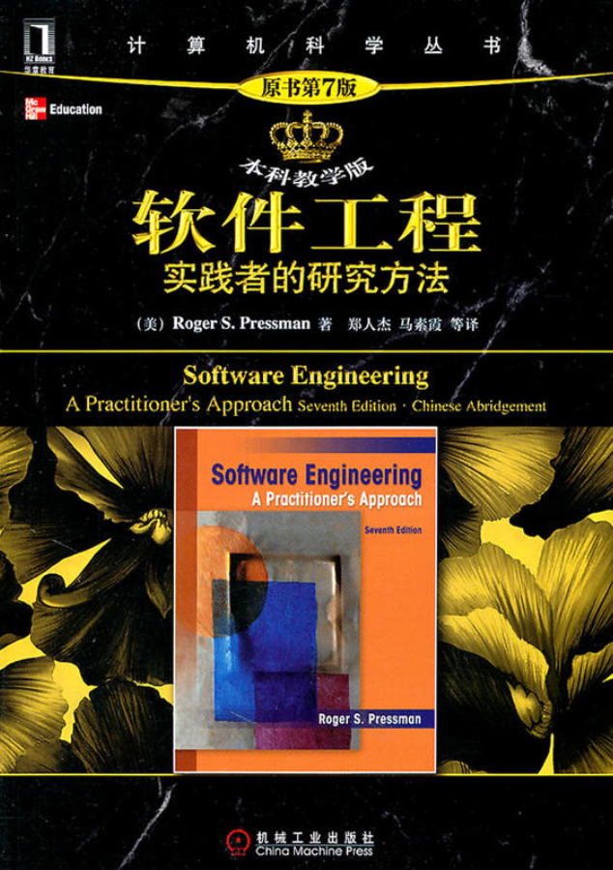
教学参考书推荐
参考书 No.01：
《软件工程：实践者的研究方法》（第7版）
[美]Rogers S. Pressman著郑人杰等译
机械工业出版社
2015.01
价格：￥55.00

Slide 17
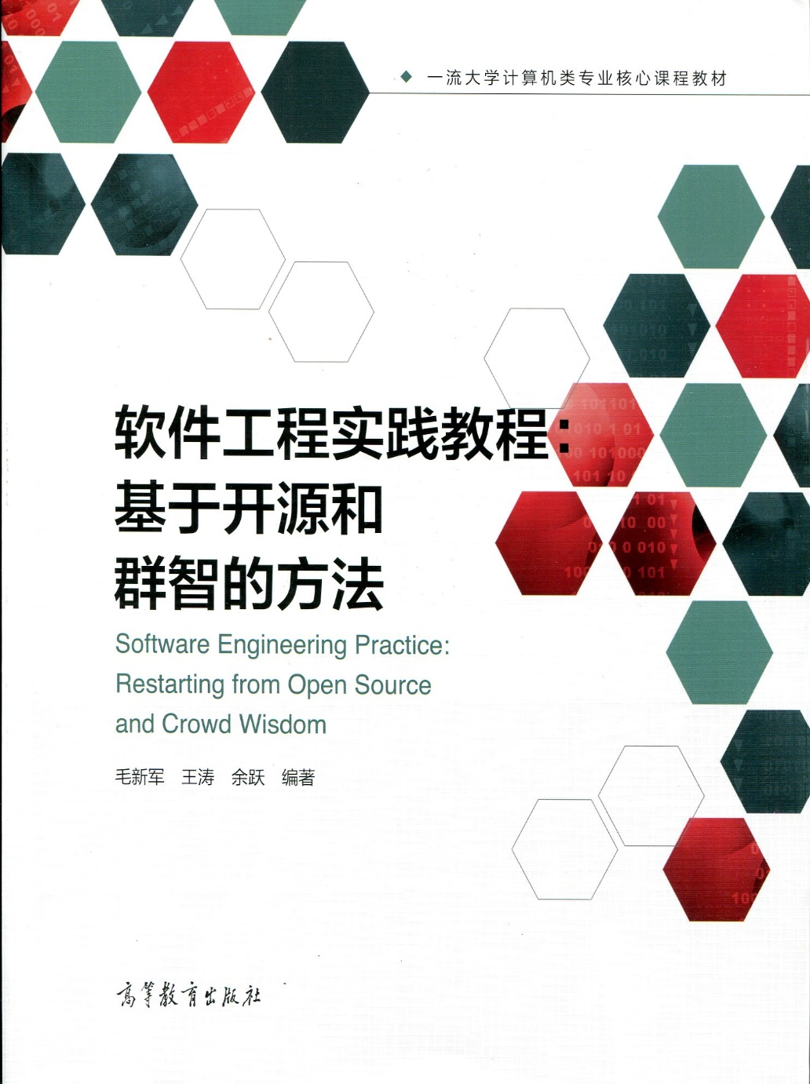
教学参考书推荐
参考书 No.02：
《软件工程实践教程：基于开源与群智的方法》
毛新军、王涛、余跃
高等教育出版社
2019.03
价格：￥42.00

Slide 18
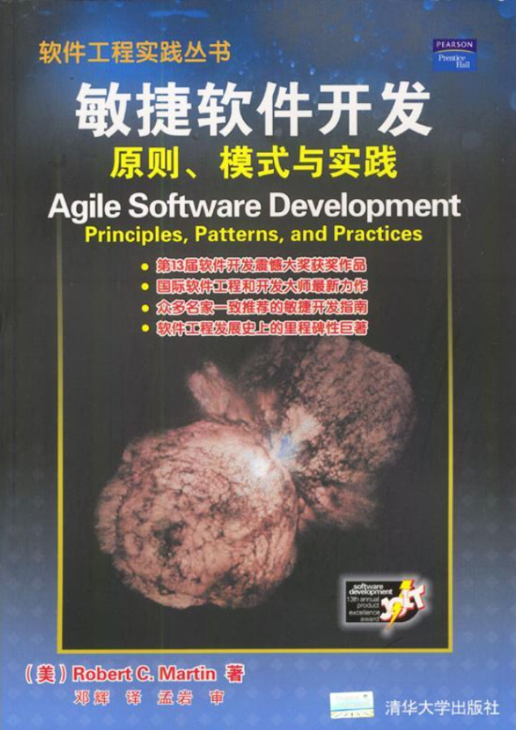
教学参考书推荐
参考书 No.03：
《敏捷软件开发：原则、模式与实践》
[美]Robert C. Martin.著
邓辉等译
清华大学出版社
2016.06
价格：￥59.00

Slide 19

教学参考书推荐
参考书 No.04：
《构建之法：现代软件工程》(第3版）
邹欣著
人民邮电出版社
2018.01
价格：￥66.00

Slide 20

教学参考书推荐
参考书 No.05：
《人月神话》
[美]Frederick P. Brooks著
汪颖等译
清华大学出版社
2015.04
价格：￥68.00
Notes:
Brooks，在IBM工作20年，IBM 360系统的负责人。1975年撰写《人月神话》，1985年获得“图灵奖”
主要观点：1.人月神话；2.没有银弹；3.变化永恒（唯一的不变就是“不断的变化”）；4.沟通与协作

Slide 21
教学参考书推荐
参考书 No.01：
《软件工程：实践者的研究方法》（第7版）
[美]Rogers S. Pressman著郑人杰等译
机械工业出版社
2015.01
价格：￥55.00

